Slide 1
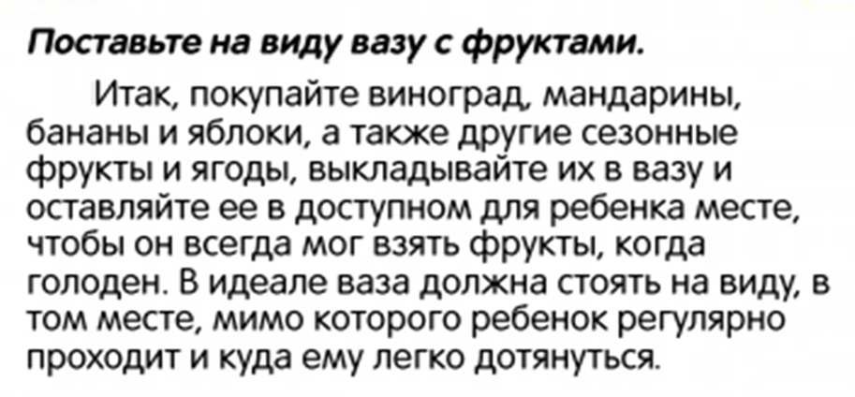
Консультация для родителей
« Как приучить ребенка есть овощи,
фрукты»
Подготовила воспитатель
Солдатова .Н.В.
Если ваш ребёнок не любит овощи и фрукты, сегодня я хочу дать
рекомендаций , как его приучить .

Slide 2
